Slide 1
ПОЧТА
Подготовила: воспитатель
МАДОУ МО г. Нягань «Детский сад №2 «Сказка»
Удальцова М.Н.

Slide 2
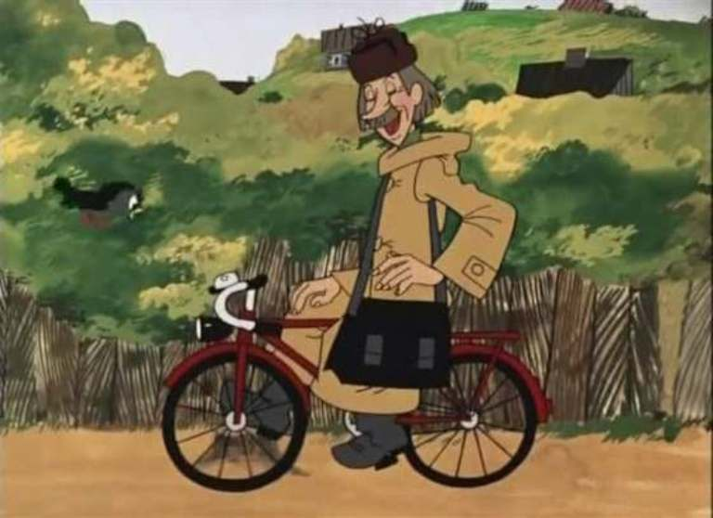

Slide 5
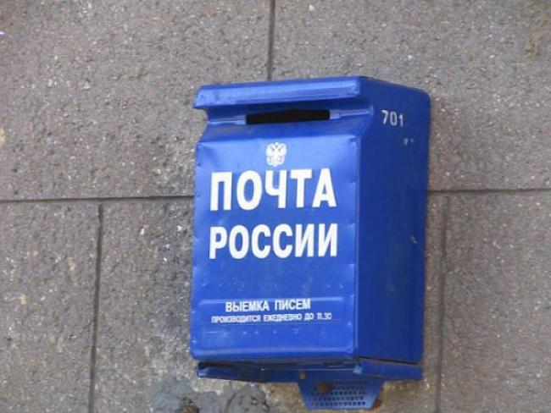

Slide 6
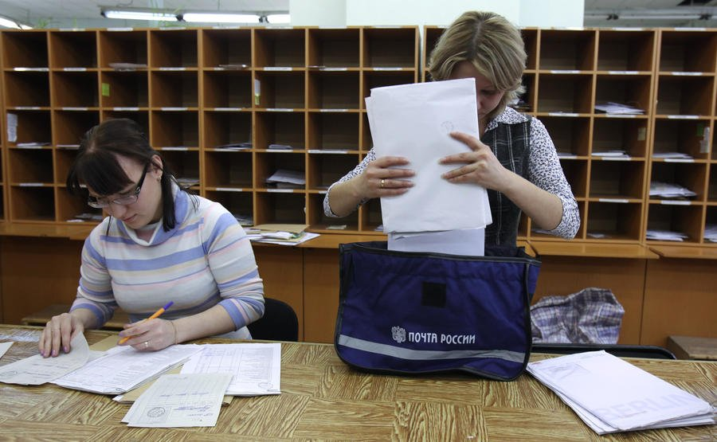

Slide 7
